Slide 1
Od branja do pripovedovanja: kratek vpogled v umetnost pripovedovanja
mag. Breda Podbrežnik Vukmir
Mojstrana, 20. 1. 2024

Slide 2
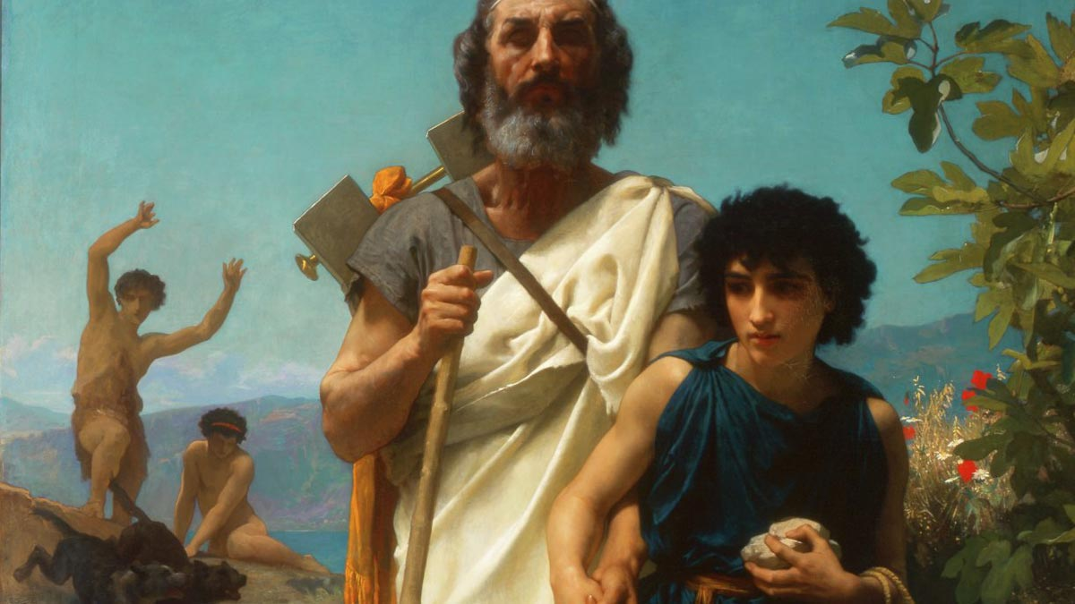
William-Adolphe Bouguereau (1825–1905). Homer in njegov vodnik.

Slide 3
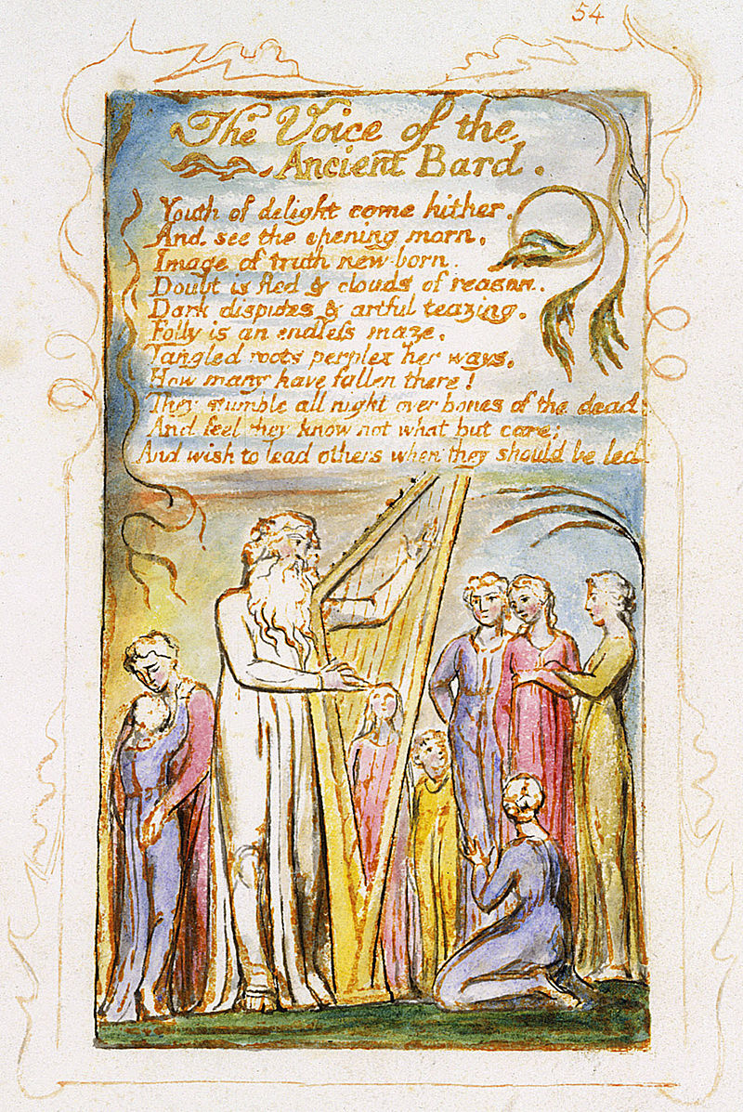
Ročno poslikana gravura Williama Blakea njegove pesmi " The Voice of the Ancient Bard

Slide 4
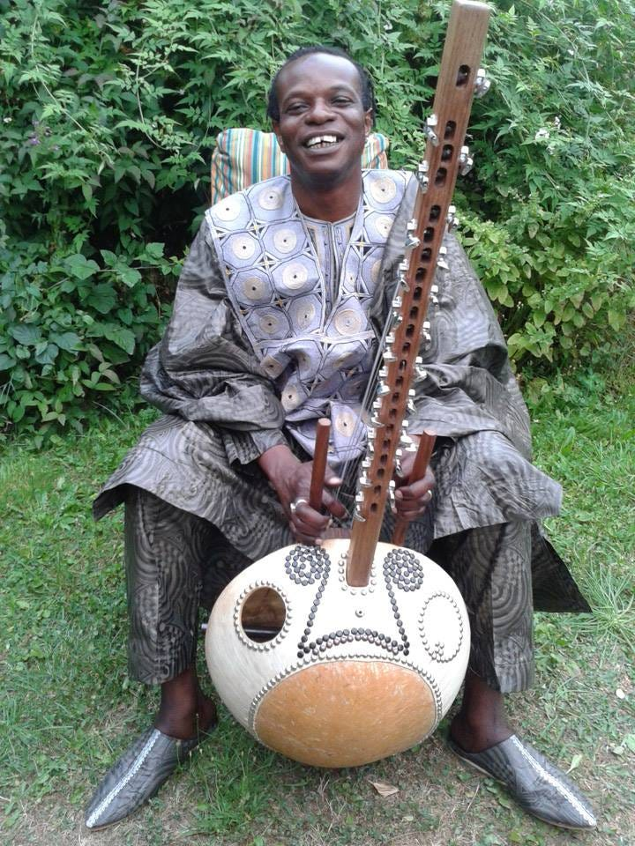
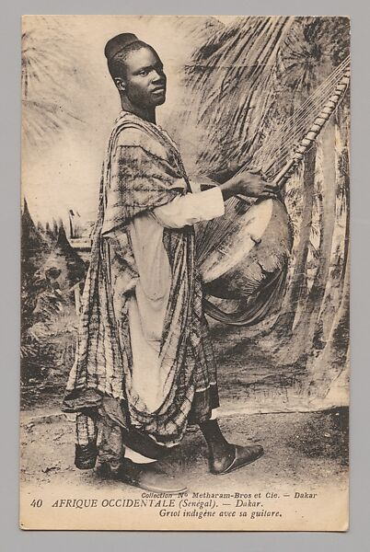
Grioti, Senegal

Slide 5
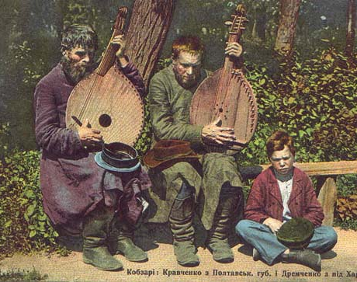
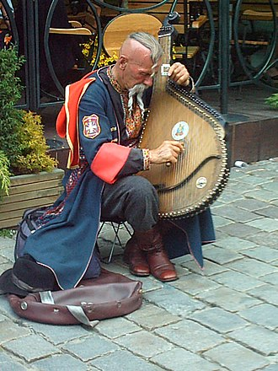
Kobzarji, Ukrajina

Slide 6
Zakaj pripovedovati?
Moč zgodbe
Način, kako organiziramo svoje izkušnje
Narativno mišljenje: optimalna oblika za učenje in izražanje o tem, kar vemo o sebi in svetu
Z zgodbo se povezujemo z drugimi
Delovanje možganov med poslušanjem: dopamin, oksitocin, zanimanje, čustva, empatija
Od začetka človeštva so mlade vzgajali z zgodbami
Pripovedovanje sproža spremembe

Slide 7
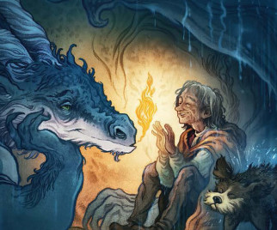
Razlike med branjem in pripovedovanjem
Povezanost: nobena tehnologija ne more nadomestiti komunikacije in povezanosti, ko se pripoveduje zgodba. To je komunikacija: stik z očmi, geste, obrazna mimika, stik z občinstvom
Prevzetost: vsi radi poslušamo zgodbe, poslušamo, smo prevzeti
Primerno tudi za slabše učence

Slide 8
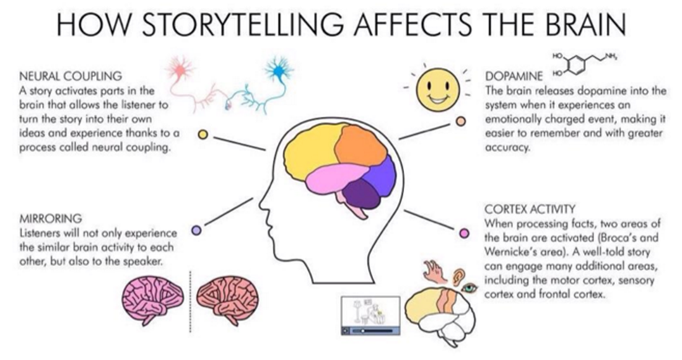

Slide 9
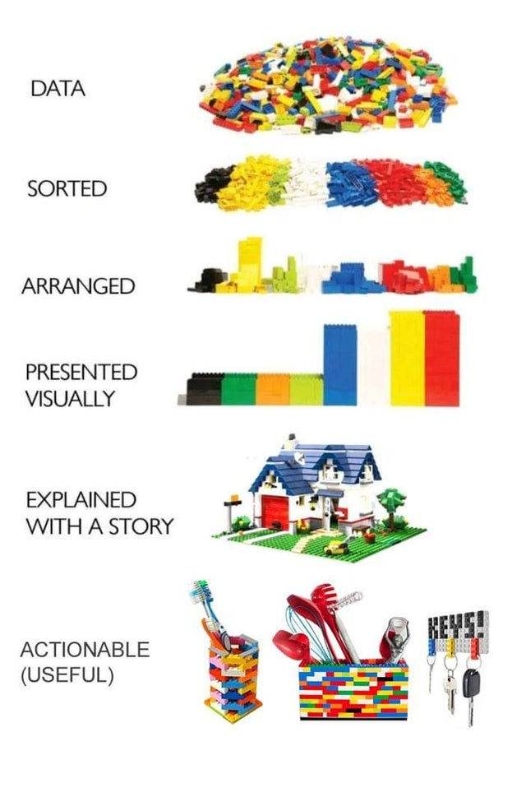

Slide 10
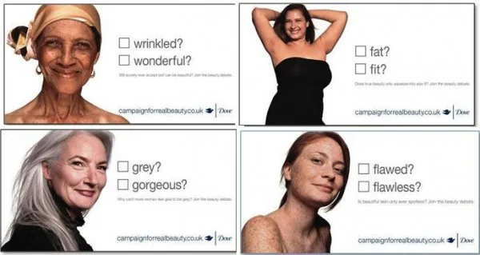
Dove – #MyBeautyMySay

Slide 11
Delo s tekstom
zgodba
poslušalec
pripovedovalec
Kako izberemo pravljico
Odnos do zgodbe
Vrednote
Izberemo zgodbe, ki so skladne
z našimi vrednotami, predstavami
- Dober pripovedovalec mora poznati
sebe. Kakšna je moja zgodba?
- Odnos do publike

Slide 12
Izbor zgodbe
Rožca belga možca
Planika
O treh sinovih
Kako so nastale kamniške planine
Sveti Anton ukrade ogenj v peklu
Bele žene so pršle h človek
Katera zgodba mi je najbliže? Katera podoba? Zakaj? Kaj bi sporočila z izborom?

Slide 13
vaje
Katere vrednote prepoznavamo iz zgodb, ki so na listu?
Kaj lahko preoblikujejo?
Katere težave, konflikte so predstavljene?
Kaj nagovarjajo v vas?

Slide 14
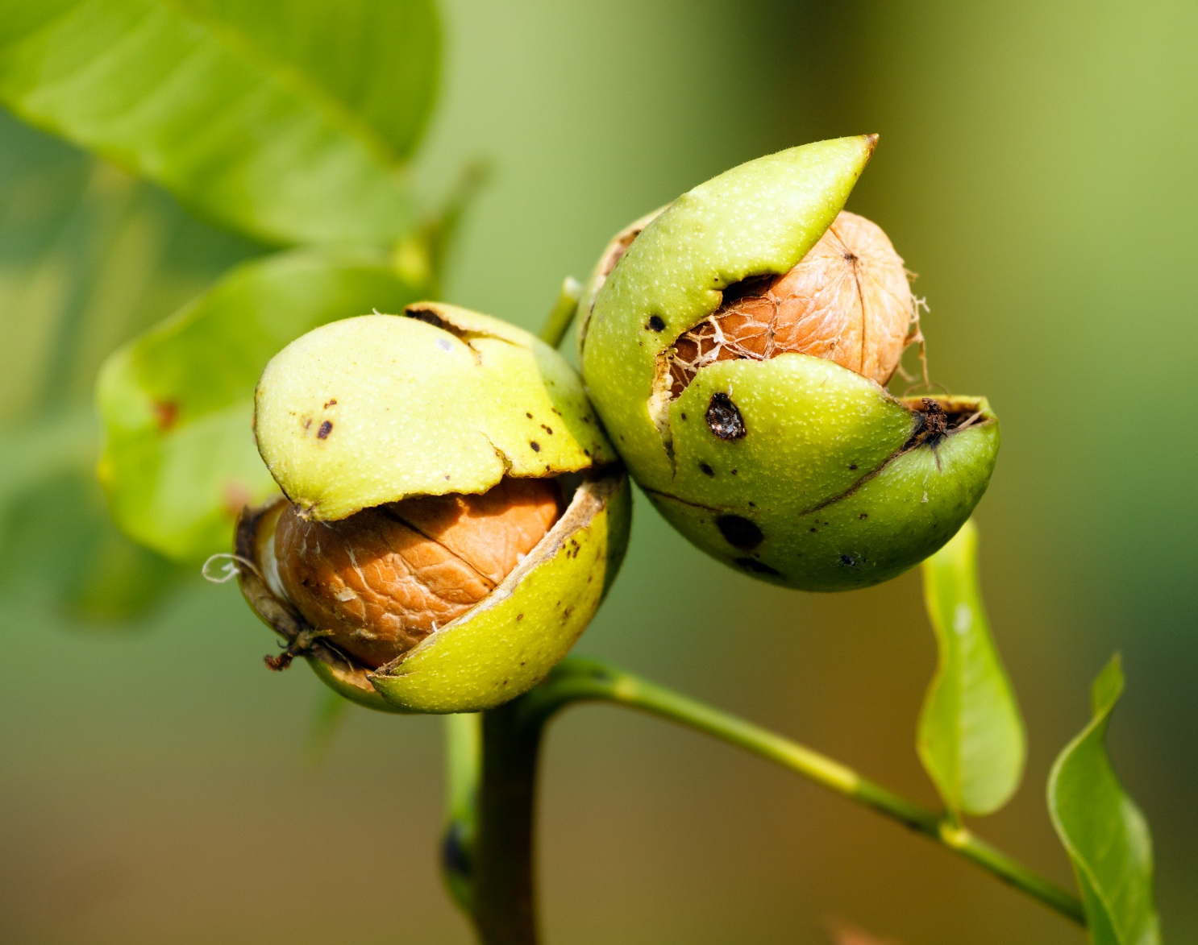
Pomnjenje
Struktura
Zapomnite si dejanja, ne besed!
IMAGINACIJA
Pravljice se ne učimo na pamet!
ŠTIRJE GODCI

Slide 15
Pomnjenje – potopimo se v zgodbo.
Zgodbo narišemo v šestih prizorih. (lahko simbolno)

Slide 16
Imaginacija
Katera slika nam je najbližja?
Kaj se nas je dotaknilo?
Dodamo čutne podobe: slušne, vizualne, kinestetične
Kako transformiramo naše doživljanje v podobe?

Slide 17
Glas
Višina
Barva
Ritem
Artikulacija
Vaje za ogrevanje glasu

Slide 18
Telo in gestikulacija
Spontanost
Avtentičnost
Udobje
Očesni stik
Odprte in zaprte drže
Kako premagati napetost?
Nasmeh! Povežimo se z občinstvom.

Slide 19
repertoar
HAHA: smešne
AHA: pametne
AHHH: daljše, čudežne, velike zgodbe
AMEN: dobra zaključna, kratka, modra zgodba

Slide 20
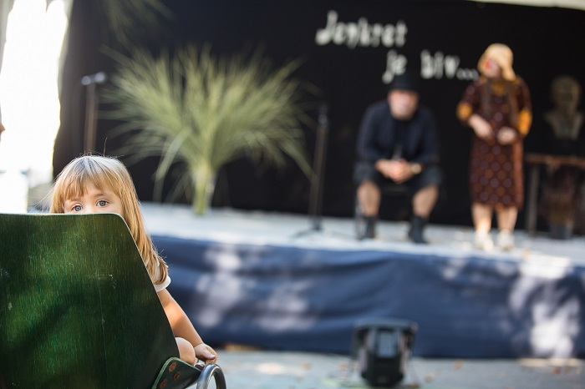

Slide 21
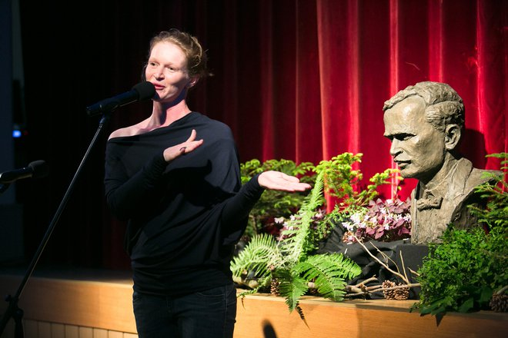

Slide 22
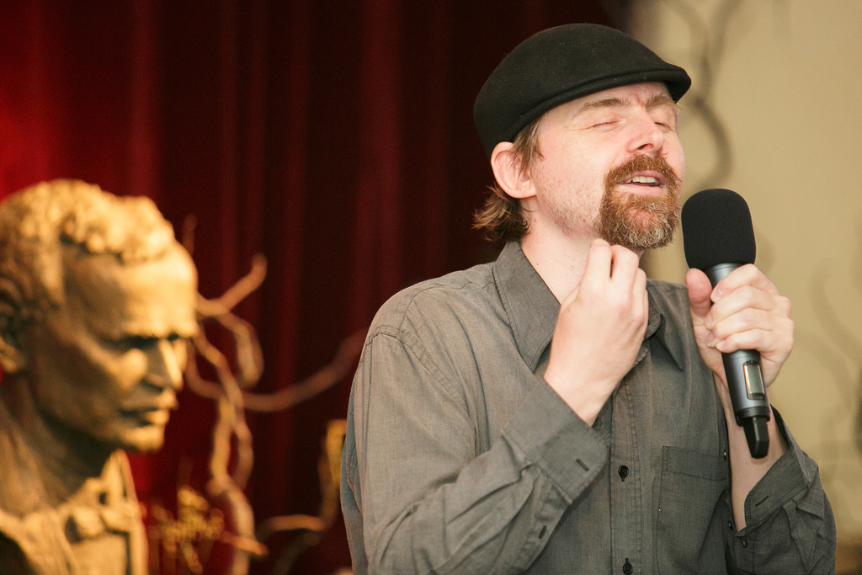

Slide 23
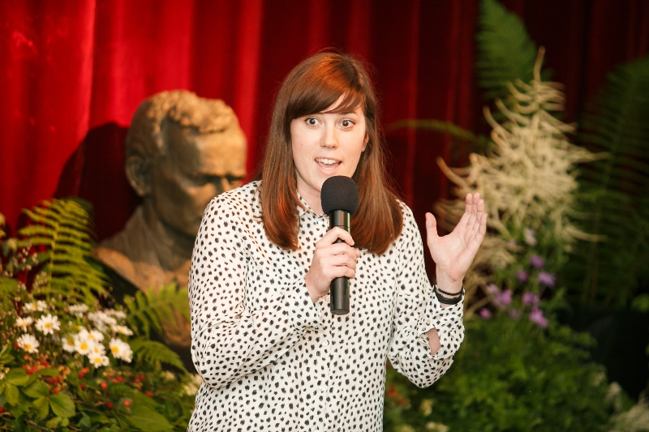

Slide 24
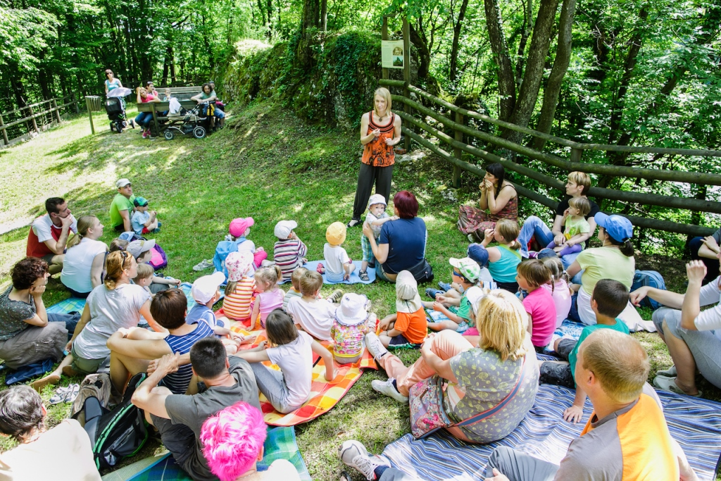

Slide 25
Pravljice za učence od 1. do 6. razreda
1., 2. razred: ponavljanje, enostavnost, možnost ponavljanja z gibi
Debela repa, Trije prašički, Bremenski godci,
3.,4.: dodamo sporočilo, vrednoto, rešen konflikt, pogumne junake; čudežnost, preobrazba
Zlatolaska in trije medvedi, Peter Klepec, Kekec, Rdeča kapica, Grdi raček
5., 6. r.: Kompleksnost, sočutje, čudežnost, socializacija, moralno sporočilo
Pes in volk, Mačeha in pastorka (Za devetimi gorami), Janček Ježek, Pepelka in druge čudežne pravljice

Slide 26
Moč zgodbe, transformacija
Pripovedovanje zgodb je ena od osnovnih človeških dejavnosti,
Zgodbe so lepe.
Intuitivno zaznavamo arehtipe: mačeha, modra starka, velik volk, temen gozd ...
Zgodbe nam omogočajo, da z distance predelamo in izrazimo čustva (konstruktivno in varno).
Zgodbe nam omogočajo, da uporabimo lastno domišljijo za soočanje z izzivi na ustvarjalen način.
Pomagajo nam razumeti naše lastne vloge in vloge drugih, spoštovanja drugih, različnih sposobnosti, razlik in drugačnih stališč.
Pomagajo nam osmisliti kaos tako, da z zgodbami poenostavimo zapletene situacije (dogajanja in našo vlogo v tem).
Pomagajo nam pri prepoznavanju in izbiri vedenja: junaki, žrtve. Učijo nas, da majhna deklica lahko premaga volka, da so sledi iz krušnih drobtin oznaka naše poti, da se ne izgubimo v gozdu.

Slide 27
